Slide 1
Сопровождение несовершеннолетнего, совершившего попытку суицида
Подготовил: педагог-психолог
Ивановского РСПЦ
Спица Л.В.

Slide 2
По возвращению несовершеннолетнего из учреждения здравоохранения
Составление индивидуального плана оказания психологической помощи и социально-педагогической поддержки несовершеннолетнему, совершившему суицидальную попытку.
План разрабатывается сроком от 6 месяцев до 1 года.
Помощь оказывает педагог-психолог, социальный педагог, классный руководитель, медицинский психолог, врач психиатр.

Slide 3
Психологическое сопровождение
Цель: снятие негативных установок у подростка, переосмысление ценности жизни и здоровья. Задачи:
1. На уровне познавательной сферы (или интеллектуальное осознание) – способствовать тому, чтобы подросток осознал, какие жизненные ситуации вызывают у нее напряжение, тревогу; понял каковы его собственные мотивы, потребности, стремления, установки, особенности поведения и эмоционального реагирования, а также степень их адекватности и реалистичности (есть ли способы избежать психотравмирующих ситуаций).
2. На уровне эмоциональной сферы помочь подростку почувствовать собственную ценность; стать более свободным в выражении собственных позитивных и негативных эмоций; научиться, более точно вербализировать свои эмоциональные состояния; раскрыть свои проблемы и соответствующие им чувства; почувствовать неадекватность некоторых своих эмоциональных реакций.
3. В поведенческой сфере приобретение навыков более искреннего и свободного общения с окружающими; преодоление неадекватных действий; развитие форм поведения, связанных с поддержкой, взаимопомощью, взаимопониманием, сотрудничеством, самостоятельностью.
Предполагаемый результат: стабильное психоэмоциональное состояние, сформированные умения и навыки психофизиологической саморегуляциии, навыки владения собой в кризисных ситуациях, сформировано ценностное отношение к жизни и здоровью.

Slide 4
Техники и технологии психологической помощи

Slide 5
Игра-путешествие «Пойди туда – не знаю куда, принеси то, не знаю что»
Цель занятия: актуализация и осознание личностных ресурсов
(на уровне познавательной сферы – интеллектуальное осознание)
Ход занятия: психолог говорит: «Многие герои отправлялись в путешествие, не зная цели (Федот-Стрелец). Так случилось в их жизни, что они попадали во власть других людей и под страхом смерти отправлялись «туда, не знаю куда, принеси то, не знаю, что». Наше путешествие будет проходит по школе. Твоя задача вернуться из путешествия с тремя вещами. Это могут быть надписи, которые ты увидела где-то и запомнила или переписала, реальные предметы или что-то, что ты увидела и запомнила. Главное, эти три вещи должны иметь для тебя какое-то значение. Время путешествия 15 минут. После того, как подросток вернулся ему предлагается рассказать о своем путешествии.
Вопросы: -что значит «пойти туда, не знаю куда, принеси то, не знаю, что»? Были ли у тебя такие ситуации? Что ты принес из своего путешествия? Какое значение для тебя имеет каждая вещь? В чем смысл путешествия без цели?
Психолог предлагает придумать историю, используя три найденные в путешествии вещи.
Обсуждение: - о чем твоя история? Какое значение имел каждый предмет в твоей истории?- какие моменты из твоей реальной жизни отражает придуманная история?
Найденные предметы (образы, тексты), используя арт-материалы, учащейся предлагается преобразовать в талисманы

Slide 6
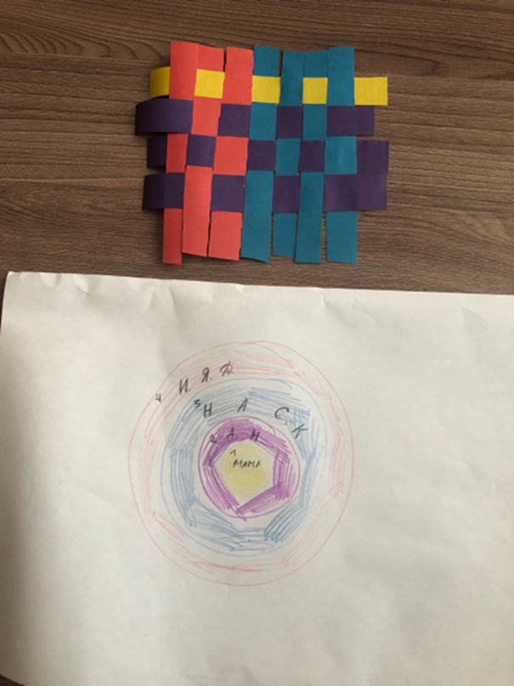
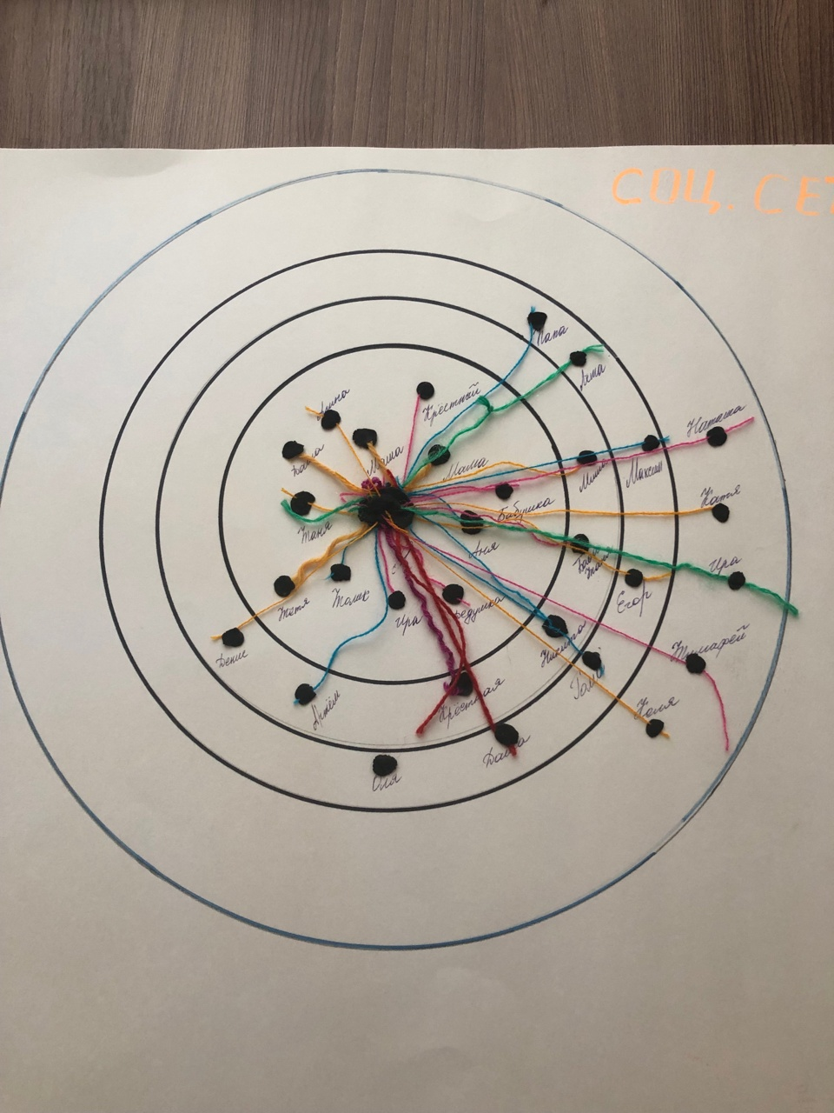
Практическая беседа «Сети помощи»
Макет социальной сети
Цель: учить несовершеннолетнего обращаться за помощью, не замалчивать проблему
Ход занятия: просим несовершеннолетнего нарисовать четыре круга и разукрасить их разными цветами (даем на выбор 4 цвета из 16 цветов). Расположите, всех людей, которые есть в вашей жизни. В первом круге самые значимые и близкие люди, и так далее по значимости. В последнем круге расположите своих знакомых, с которыми вы просто общаетесь. Даем цветную бумагу, соответствующую цвету круга. Режем на полоски. Сколько человек в круге – столько и полосок соответствующего цвета. Полоски 3 и 4 круга выкладываем по горизонтали, а 1 и 2 круга по вертикали, а затем переплетаем между собой. И получится макет социальной сети, с помощью которого мы показываем, сколько людей могут быть полезными в разрешении ситуации.
Обсуждение

Slide 7
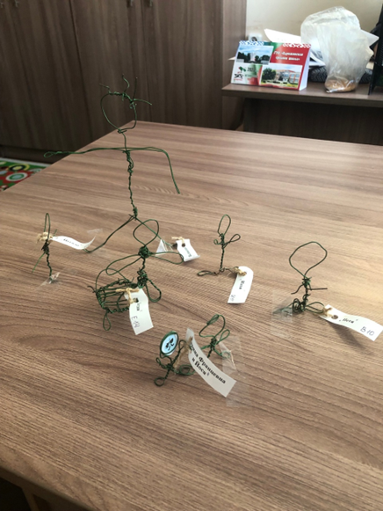
Упражнения «Проволочная разминка» и «Проволочный человек»
Цель: снятие эмоционального напряжения. Содействие формированию навыка самоконтроля.
Ход работы: психолог предлагает подростку взять в руки кусок проволоки. По сигналу он должен гнуть проволоку, придавая ей ту форму, которую назовет психолог (например, круг, квадрат, треугольник, зигзаг, пружину и т.п.). Все манипуляции проводятся только с одним куском проволоки.
Далее предлагаем подростку сделать из проволоки проволочного человека. Психолог также делает проволочного человека и затем каждый рассказывает о своем человеке: какой он, чем отличается от других. Затем психолог и подросток встают друг напротив друга, и один, держа в руках проволочного человека, начинает управлять им: поднимать и опускать голову, руки, ноги, наклонять туловище. Хозяин проволочного человека должен повторять движения как зеркало. Последним действием проволочный человек превращается в свое первоначальное состояние. Затем меняются местами. Обсуждение: что отражает мой проволочный человек; что я чувствовал, когда мной манипулировали? Что мне хотелось сделать больше всего в этот момент? Что такое самоуправление и самоконтроль? Что необходимо человеку, чтобы управлять собой?

Slide 8
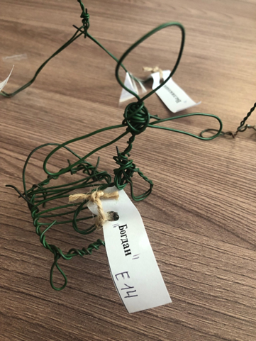
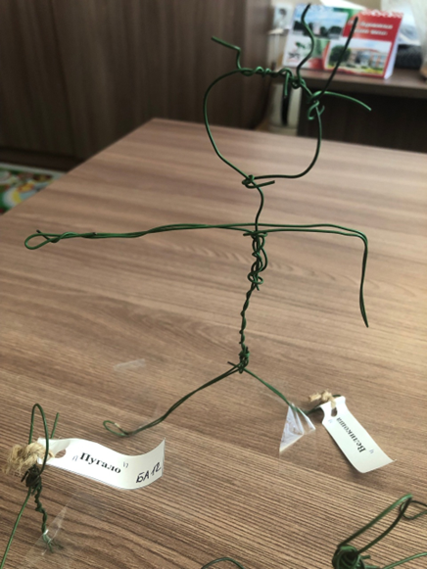
«Проволочные человечки»

Slide 9
Психологическая игра «Самоценность»
Цель: позитивизация Я-концепции подростка
Ход работы: Каждый из нас представляет собой ценность. Мы отличаемся друг от друга своей индивидуальностью, личными достижениями, целями и многим другим. О своей ценности мы узнаем от других людей. Сейчас тебе необходимо взять лист бумаги и в центре нарисовать круг, в котором написать букву «Я».
Теперь вокруг этой буквы ты можешь нарисовать столько кружочков, сколько захочешь, а в них напишешь имена тех людей, которые говорили тебе о твоей индивидуальности и ценности. От каждого кружочка к своему «Я» проведи стрелки. Используй для этого разные цвета, чтобы выразить свои чувства.
Вспомни, пожалуйста, что тебе говорили эти люди и кратко запиши смысл сказанного рядом со стрелками.
У тебя получилась карта самоценности. Давай оживим ее. Я помогу тебе. Ты займешь место на стуле в центре. Вокруг мы поставим стулья, имитируя кружочки на твоей карте. Я по очереди буду садиться на эти стулья, выступая от имени определенного человека и зачитывая фразу, идущую к тебе от этого человека. Слушай внимательно. Твоя задача – ощутить свою ценность.
Обсуждение: что такое самоценность; какими цветами ты обозначил стрелки, идущие к тебе от других людей и почему? Опиши свои чувства, когда ты слушал, что говорили о твоей ценности разные люди.

Slide 10
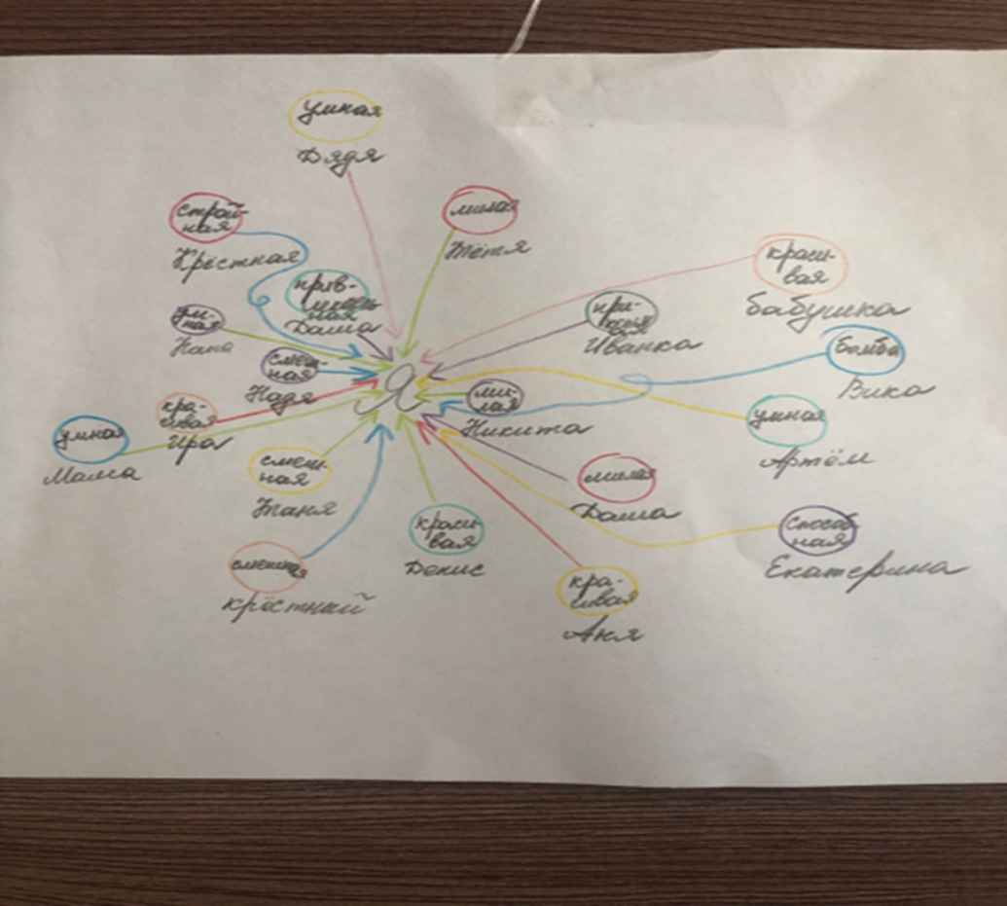


Slide 11
.
Упражнение «Невозможное – возможно»
Материалы: подготовленные на листах бумаги, не связанные по смыслу сочетания слов: фотография, гречневая каша, ножницы; солнце, стол, аплодисменты; поезд, рука, цветы; крокодил, кирпич, хлеб; штаны, диван, забор; болт, конфета чупа-чупс, лабиринт; гуманоид, орехи, самокат; шиншила, люстра, снег; уголь, манка, ножницы; ребенок, стиральный порошок, книга; собака, Греция, изумруд.
Психолог предлагает составить связанное предложение из вышеуказанных слов.
Обсуждение: психолог подводит к тому, что безвыходных ситуаций не бывает и то, что кажется, в начале невозможным, оказывается выполнимым в реальной жизни.
Аналитическая техника «Оттолкнуться от дна»
Ход занятия: Что делает тонущий человек? Изо всех сил пытается выгрести на поверхность. Он задыхается, бьет по воде руками, барахтается, кричит, теряя последние силы и запас воздуха. Причем степень паники тонущего человека мало зависит от объективной ситуации – тонущий в речке паникует точно также, как и потерпевший крушение посреди океана. А вот методы спасения могут быть совершенно разными. Если под человеком десятки метров воды, у него нет другого выхода, кроме как пытаться держаться на поверхности. Скорее всего, ему нужна помощь, чтобы спастись. Но если до дна 2-3 метра, то лучшее, что он может сделать, задержать дыхание и уйти вниз. Достав ногами до дна, нужно оттолкнуться и, используя инерцию этого толчка выйти на поверхность.
Подобная ситуация происходит с человеком, его сознанием, когда его одолевают негативные переживания. Если глубина его горя велика, то попытка «достигнуть дна» может кончиться трагически. Однако, в большинстве конкретных ситуаций – дно совсем близко, мы просто боимся уйти с поверхности и отчаянно барахтаемся, воображая под собой неведомые глубины собственных переживаний. Как оттолкнуться?
Додумать до конца ответ на вопрос «что самое плохое, что может произойти в этой ситуации?»

Slide 12
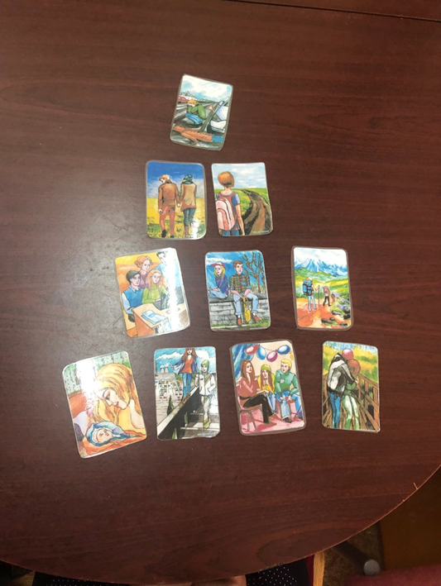
Работа с метафорическими картами «Teenagers»
Техника «Призма» (Н.В.Буравцова)
Цель: изменение отношения к ситуации, поиск ресурсов и стратегий преодоления
Предлагаем подростку осознанно выбрать карты в соответствии со следующей схемой, и разложить их в виде призмы: одна карта – ассоциация с актуальными негативными переживаниями (страх, тревожность, неуверенность в себе и т.п.); две карты – ограничения, возникшие или связанные с этими переживаниями; три карты – ресурсы (имеющиеся или недостающие)для преодоления возникшей ситуации; четыре карты – возникшие новые возможности, появляющиеся после преодоления этого состояния

Slide 13
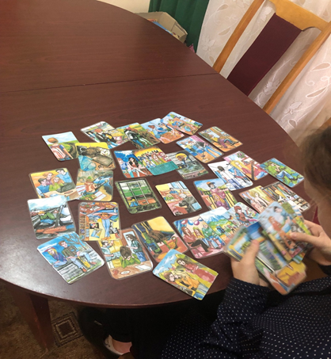
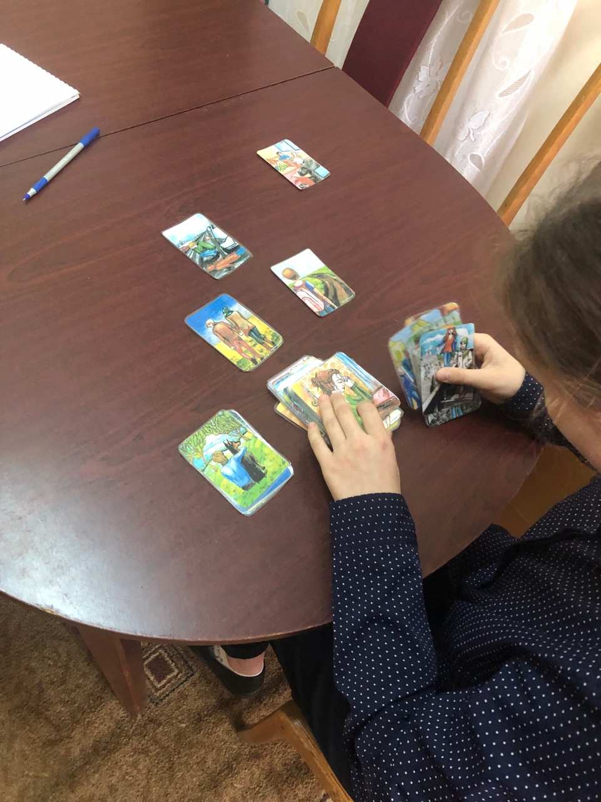
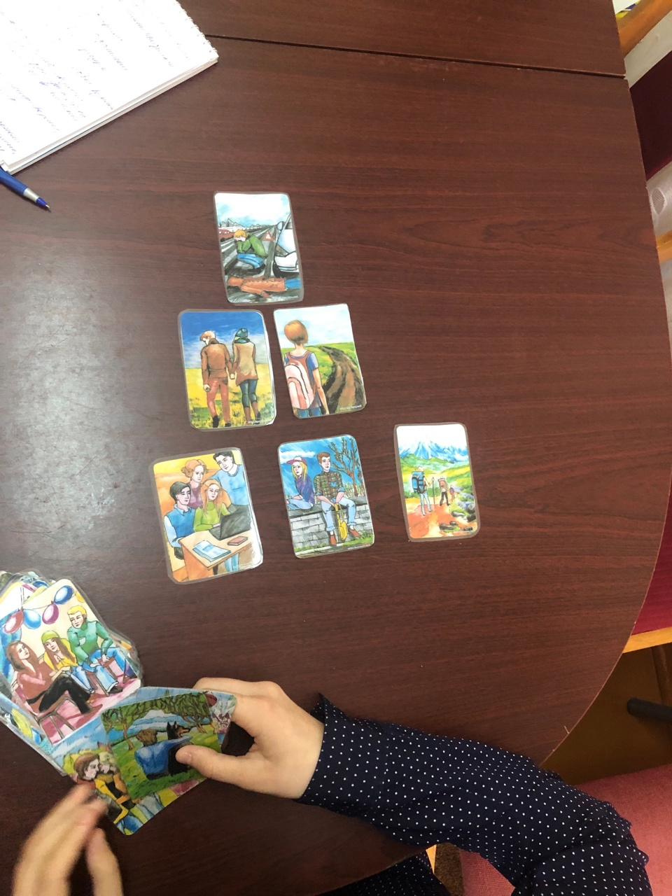
Техника «призма»

Slide 14
работа с техникой «Призма» (Н.В.Буравцова)
Выбери, пожалуйста, карту, которая отражает твои актуальные переживания или ситуацию Подросток: машина кого-то сбила, возможно дорогого человека. Подросток испытывает грусть, сожаление, что его не было рядом и он не мог помочь - Теперь возьми еще две карты, что ты не можешь сделать, переживая данную ситуацию, какие ограничения возникают, связанные с этой ситуацией? -Подросток: нет свободы, умиротворения, спокойной жизни, возможности проводить время со значимыми людьми и дорогими людьми - Давай посмотрим, что нужно сделать, чтобы преодолеть данную ситуацию, что поможет изменить ситуацию? (ресурс) Подросток: отдых с друзьями, природа, свежий воздух, прогулки с близкими людьми, родными; парень-друг, просмотр фильмов вместе с семьей - Давай посмотрим, что произойдет потом, после того, когда ты справишься с ситуацией (новые возможности –будущее) Подросток: новые отношения, а может возобновление старых, праздники вместе с семьей, с друзьями, новая жизнь.

Slide 15

Сказкотерапия в работе с суицидентами
Содействовать актуализации антисуицидального фактора, связанного с эмоциональной привязанностью («Гора, полюбившая птицу»)
Содействовать формированию антисуицидального фактора, определяющего цель в жизни («Осел и смерть», «Цель»)
Содействовать формированию антисуицидального фактора «Умение видеть ресурсные возможности» («И в щепочке порой скрывается счастье»)
Содействие формированию антисуицидального фактора «Позитивное восприятие жизни» (притча «О кресте»)
Содействие формированию антисуицидального фактора «Способность к экзистенциональному осмыслению проблем» («Раб и шторм», «Жизнь прекрасна!»)

Slide 16
Установление контакта
Можно использовать метафору или пословицу, например:
- Лучший дар, который мы получили от природы и который лишает нас всякого права жаловаться – это возможность сбежать. Природа назначила лишь один путь появления на свет, но указала тысячи способов, как уйти из жизни (Монтень).
- А какой способ выбрал ты, чтобы сбежать от своей ситуации?
- Мы не можем вырвать ни одной страницы из нашей жизни, хотя легко можем бросить в огонь саму книгу (Ж.Санд).
- Какие страницы жизни толкают тебя к тому, чтобы сжечь всю книгу?

Slide 17
Спасибо за внимание!

